Slide 1
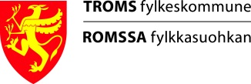
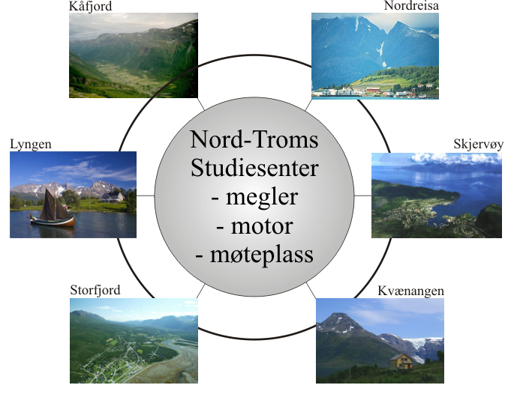
Velkommen til infomøte om desentralisert lærerutdanning i Nord-Troms
Notes:
Litt om NTSS – samarbeidsprosjekt mellom NT kommunene
Gi befolkningen et fleksibelt og tilrettelagt tilbud innen høgere utdanning og kompetanseheving
NTRR er eier, og Troms Fylkeskommune er inne med prosjektmidler
hva er MMM

Slide 2
Hvorfor ta master i grunnskolelærerutdanning 1.-7. / 5.-10. trinn ved UiT:
Høy kvalitet - praksisnær, innovativ, kunnskap om nyskapende undervisning
Mye praksis - du får mye trening i å undervise elever
Undervisningsfag – 4 fag på 1.-7. og 3 fag på 5.-10.
Faglig tyngde - lektor, god lønn, status
Du kan være bosatt på din hjemplass og følge studiene på samlinger.
Sikker jobb

Slide 3
Samlingsuker 2018-2019
Høst 2018
Uke 33 – samling Alta
Uke 35 – samling Storslett
Uke 39 – samling Storslett
Uke 45 – samling Alta
Uke 48 – samling Storslett
Vår 2019
Uke 2 – samling Alta
Uke 4 – samling Storslett
Uke 13 – samling Storslett
Uke 17 – samling Alta

Slide 4
Samlingsbasert i Nord-Troms
Fleksibel modell, 4 samlinger i Alta, og 5 i Nordreisa årlig
Individuell eller gruppestudier imellom samlinger, med veiledning via nett
Praksis 5 uker per år, den første i uke 34 – observasjonspraksis

Slide 5
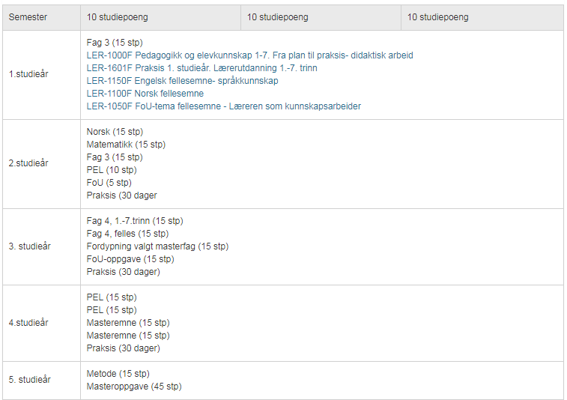
Om studie 1-7
Fagvalg
I tillegg til norsk og matematikk velger du to andre undervisningsfag. Du kan velge mellom engelsk, kunst og håndverk, mat og helse, naturfag og samfunnsfag.

Slide 6
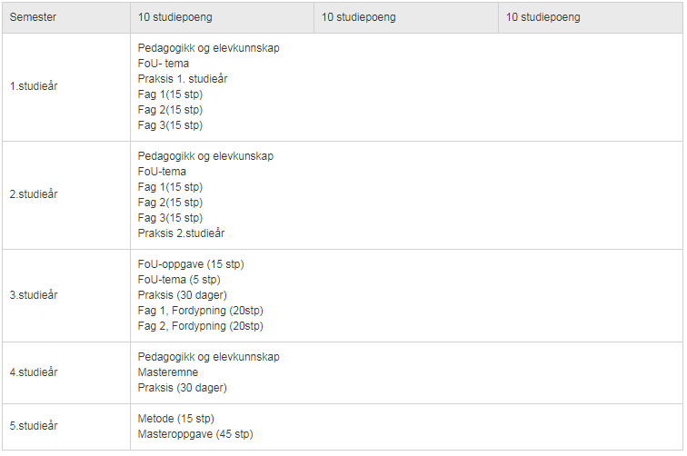
Om studie 5-10
Fagvalg
Du kan velge et av følgende masterfag; engelsk, samfunnsfag, naturfag, matematikk eller norsk. Velger du ett av de tre første fagene, må åttende semester tas ved campus Tromsø eller som internasjonalt semester.

Slide 7
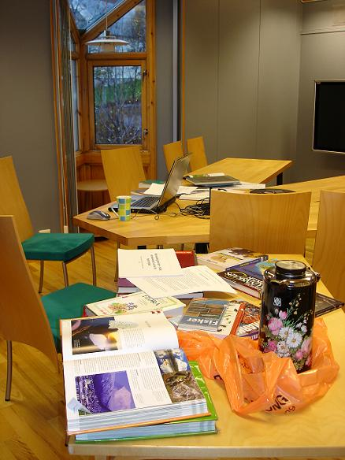
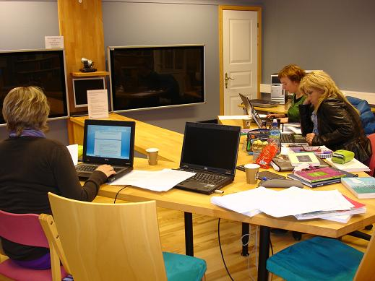
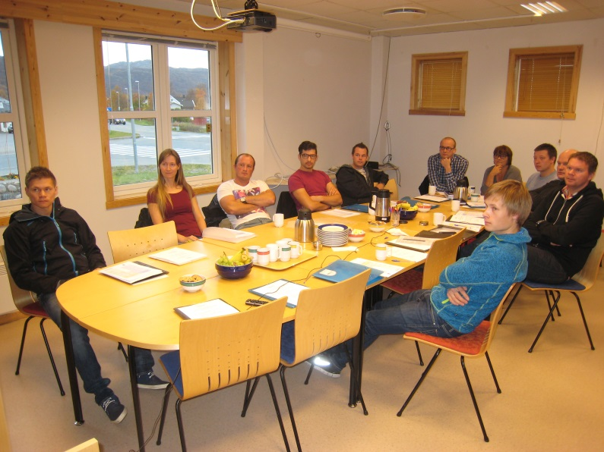
Studiebibliotekene
Studiebibliotek i hver kommune
Tilrettelagt for studenter
Egne studierom
Kan booke lyd/bildestudio
Trådløst nett og tilgang til skriver
Faglitteratur
Mulighet for adgang etter stengetid

Slide 8
Inntil 108 250kr i basisstøtte for skoleåret 2018-2019
Fulltidsstudenter kan få opptil tre uker ekstra støtte i juni 2019 som del av opptrapping mot 11 mnd studiestøtte
Utbetales som lån, men 40 % kan bli omgjort til stipend ved beståtte eksamener
Mulig å søke forsørgerstipend (barn født 2003 og senere, min. 40 % samvær)

Slide 9
Ettergivelse av studielån for nyutdannede lærere
Ca. 50 000 kroner til studenter som fullfører femårig lærerutdanning på normert tid. Dette gjelder Grunnskolelærer 1-7, Grunnskolelærer 5-10 og Lektorutdanning.
Ca. 55 000 kroner i tillegg til studenter som fullfører femårig grunnskolelærerutdanning for trinn 1-7 på normert tid.
Ca. 55 000 kroner til studenter som fullfører femårig lærerutdanning og deretter tar lærerjobb i Nordland, Troms eller Finnmark. Ettergivelsen gis uavhengig av de to andre – og krever ikke at man tar utdanningen på normert tid.
Ny ordning kommer i 2022
I tillegg kommer årlig nedskriving på 10 % (inntil 25 000kr) for de som bor og jobber i Nord-Troms og Finnmark.

Slide 10
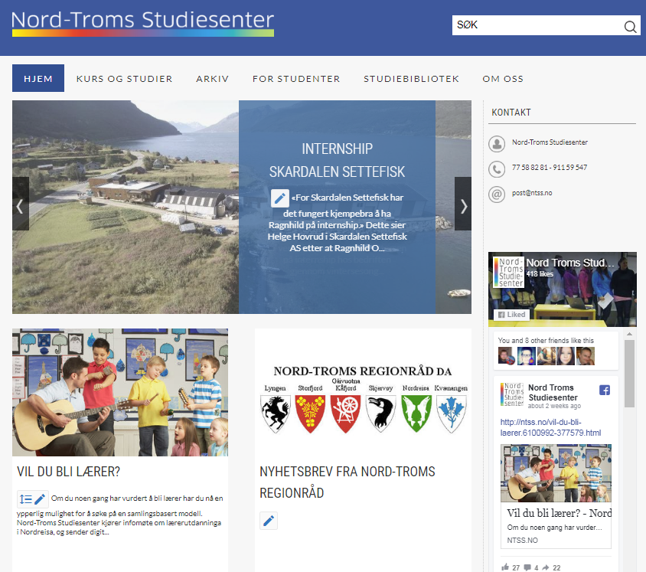
Nettside – spørsmål/svar og registrering
www.ntss.no
Spørsmål fra tidligere infomøter
Powerpointpresentasjon
Registrer kontaktinfo

